Slide 1
Hash Algorithm
부제 : 엄청 빠르고 용량이 많이 듦. 보안에도 많이 씀.

Slide 2
기본 자료구조
DataBase
Data
“바다표범”
Data
“곰”
Data
“하늘다람쥐”
OK
Null?
Null?
New
Data
“가재”
데이터 추가 시
다음 데이터가 Null인지 확인하고 없으면 삽입

Slide 3
기본 자료구조
DataBase
Data
“바다표범”
Data
“곰”
Data
“하늘다람쥐”
Data
“가재”
결과

Slide 4
기본 자료구조
DataBase
Data
“바다표범”
Data
“곰”
Data
“하늘다람쥐”
Data
“가재”
Get
가재?
가재?
가재?
가재?
데이터 “가재” 검색 시
조회 횟수 4회.

Slide 5
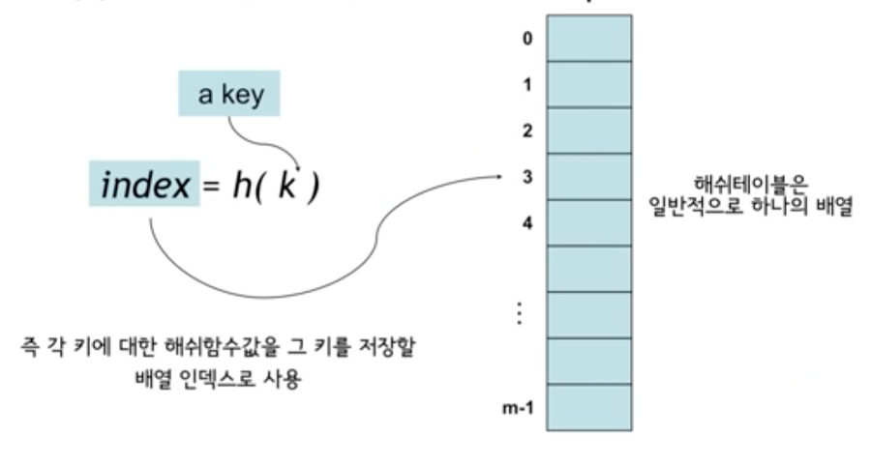
Hash
특정 알고리즘을 통해 Key 값을 이용해서 인덱스 값을 추출

Slide 6
Hash
DataBase
0
곰
Hash
Function
(문자 길이 – 1 반환)
1
New
Data
“가재”
2
3
바다표범
4
하늘다람쥐
1 반환
5
데이터 추가 시
Hash 알고리즘에 의한 Index 선정

Slide 7
Hash
DataBase
0
곰
1
가재
결과
2
3
바다표범
4
하늘다람쥐
5

Slide 8
DataBase
Hash
0
곰
Get
1
가재
Hash
Function
(문자 길이 – 1 반환)
2
“가재”?
3
바다표범
4
하늘다람쥐
1 반환
5
데이터 “가재” 검색 시
조회 횟수는 1회

Slide 9
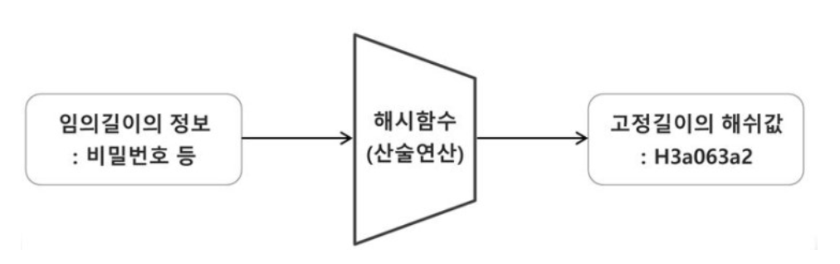
Hash
응용) 보안에 활용되는 기본 개념
복잡한 해시함수를 통해 유추하기 힘든 키 값을 추출해서 데이터로의 접근을 방지.

